Slide 1
KIỂM TRA BÀI CŨ
Câu 1. Nguyên tố hóa học là tập hợp các nguyên tử cùng loại có cùng
A. Có cùng số electron
C. Có cùng số khối
B. Có cùng số nơtron
D. Có cùng số proton trong hạt nhân
Câu 2. Các nguyên tử thuộc cùng một nguyên tố hóa học thì
A. Có cấu tạo giống nhau
C. Có tính chất hóa học giống nhau
B. Có màu sắc như nhau
D. Có tính chất vật lí giống nhau
Câu 3. Kí hiệu hóa học của Ca, Fe, N lần lượt là của các nguyên tố
A. Canxi, sắt, nitơ
C. Canxi, sắt, natri
B. Cacbon, sắt, nitơ
D. Cacbon, đồng, natri

Slide 2
Chương 1
Chất - Nguyên tử - Phân tử
ĐƠN CHẤT - HỢP CHẤT - PHÂN TỬ

Slide 3
Nội dung bài học
I. Đơn chất
II. Hợp chất
III. Phân tử

Slide 4
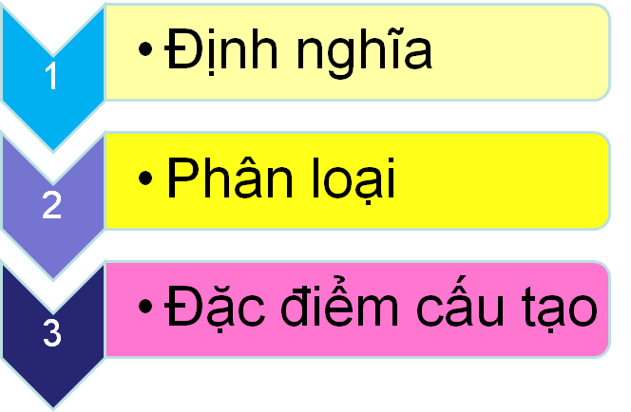
ĐƠN CHẤT - HỢP CHẤT - PHÂN TỬ
I. Đơn chất
II. Hợp chất

Slide 5
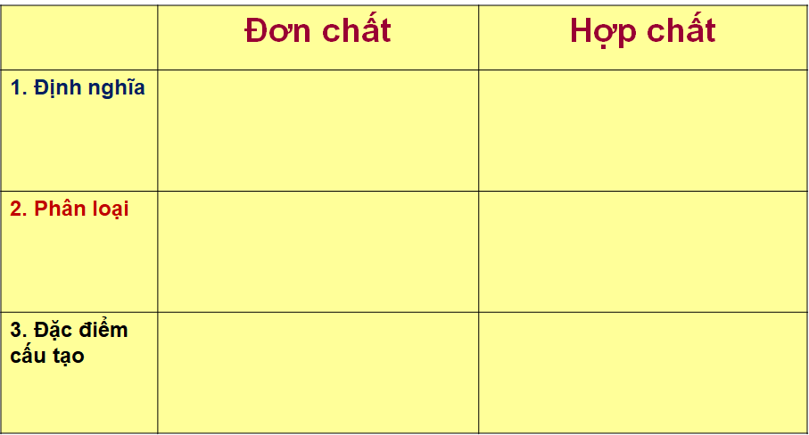
I. Đơn chất
II. Hợp chất

Slide 6
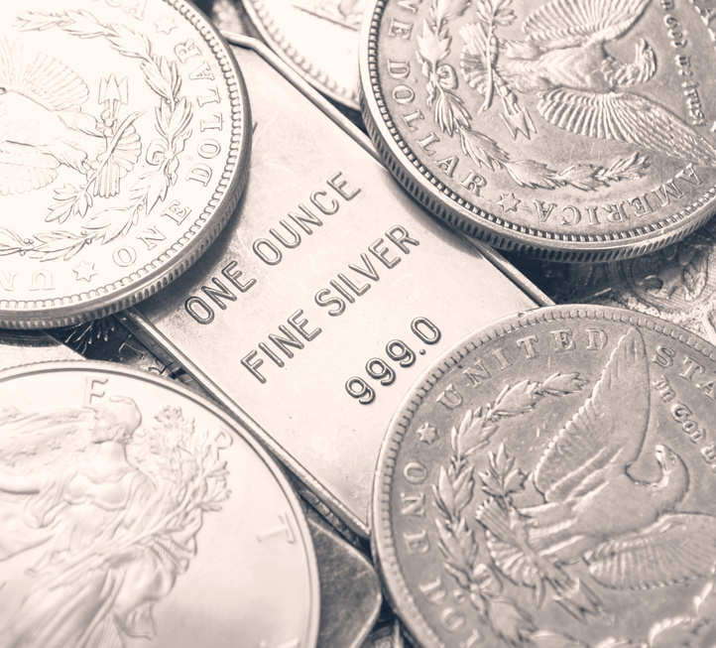
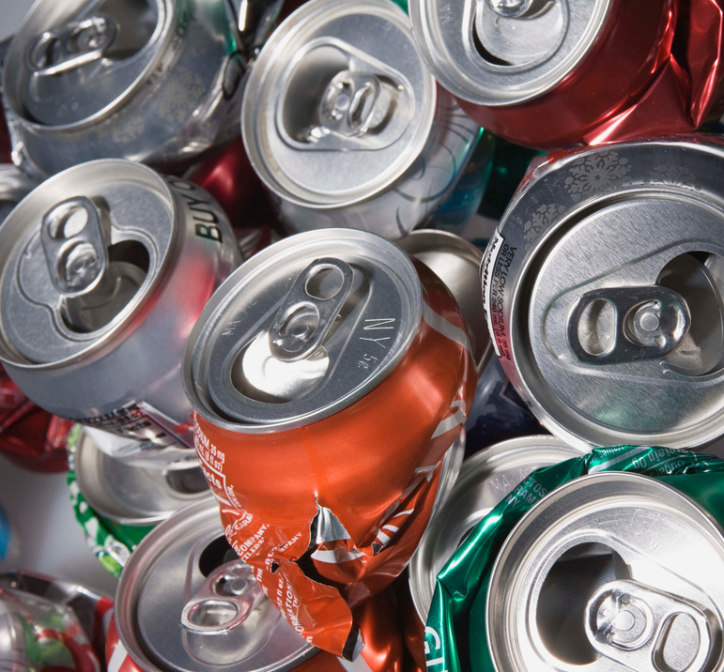
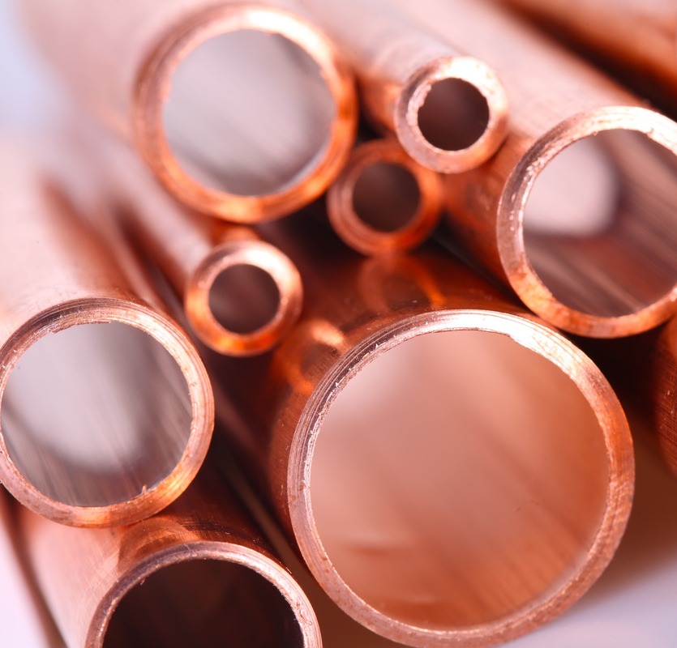
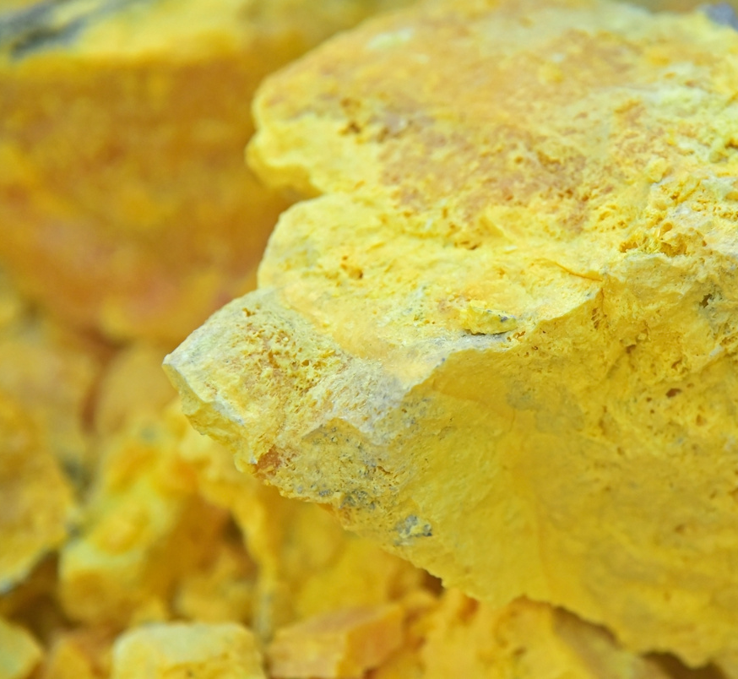
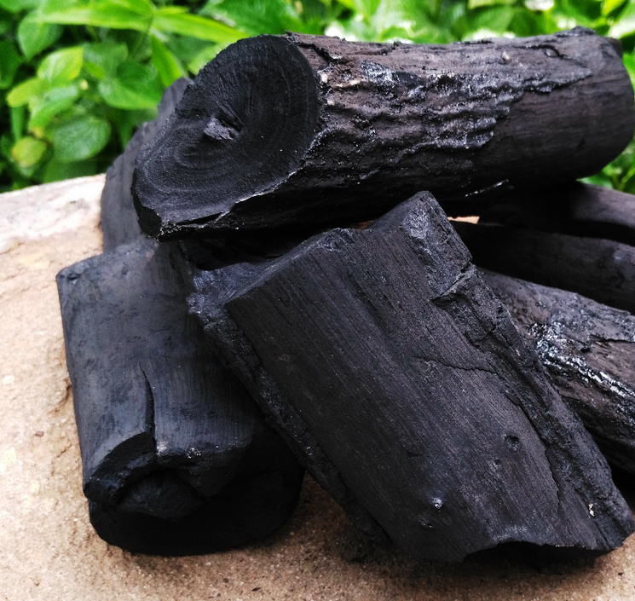
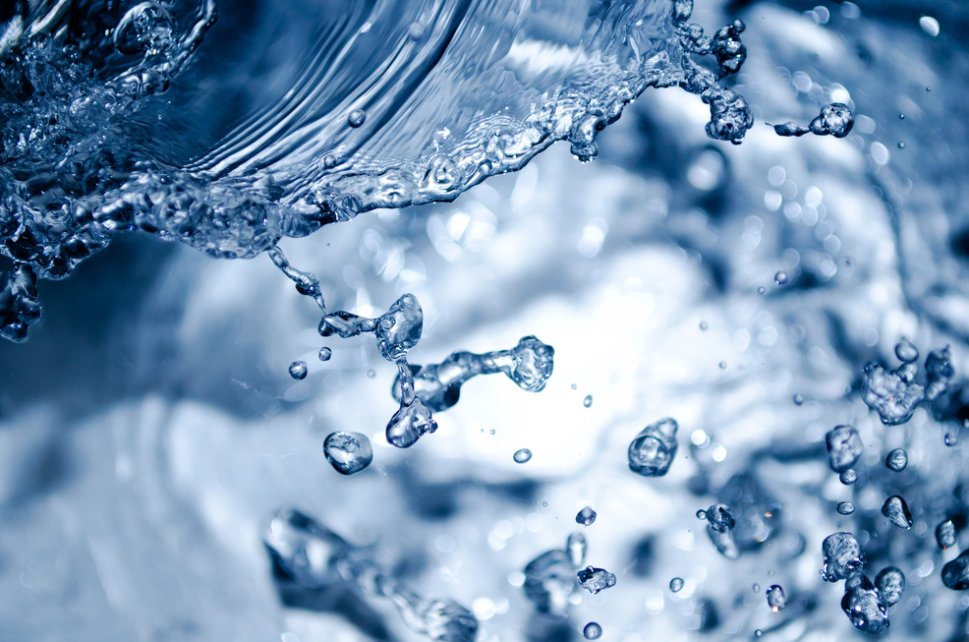
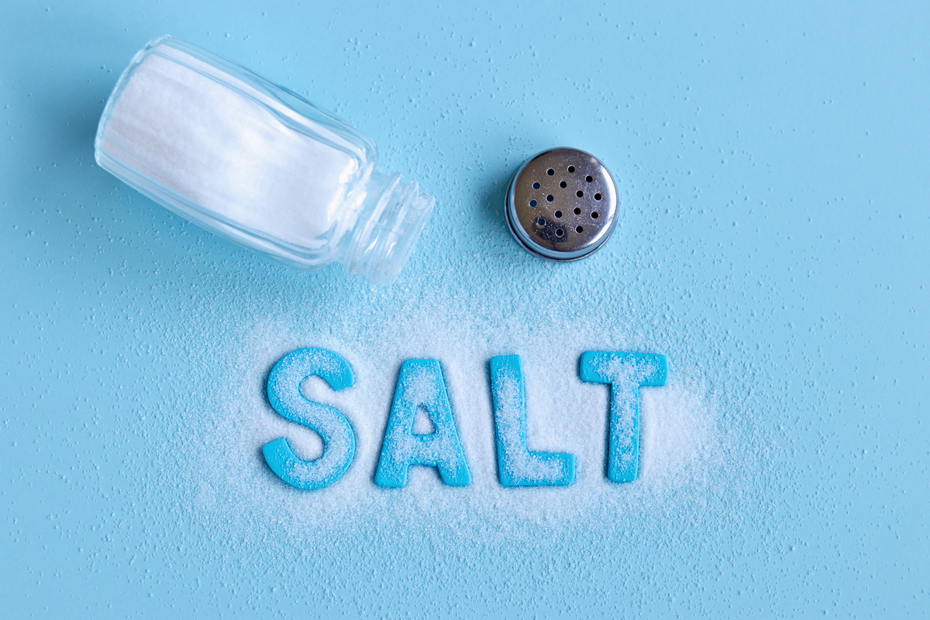
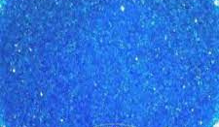
Hãy so sánh thành phần cấu tạo nên đơn chất và hợp chất
I. Đơn chất
Bạc
Nhôm
Đồng
Cu
Lưu huỳnh
S
Than
C
Ag
Al
Hợp chất
Nước
H O
Muối ăn
NaCl
Đồng (II) sunfat
CuSO
4
2

Slide 7
I. Đơn chất
II. Hợp chất
Đơn chất là những chất được tạo nên từ một nguyên tố hóa học
Hợp chất là những chất được tạo nên từ hai nguyên tố hóa học trở lên

Slide 8
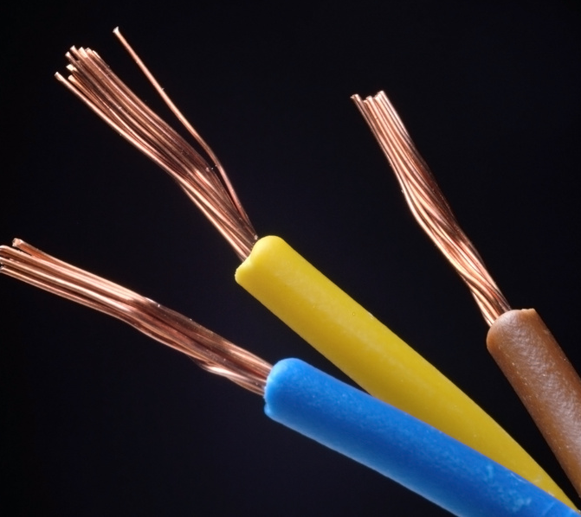
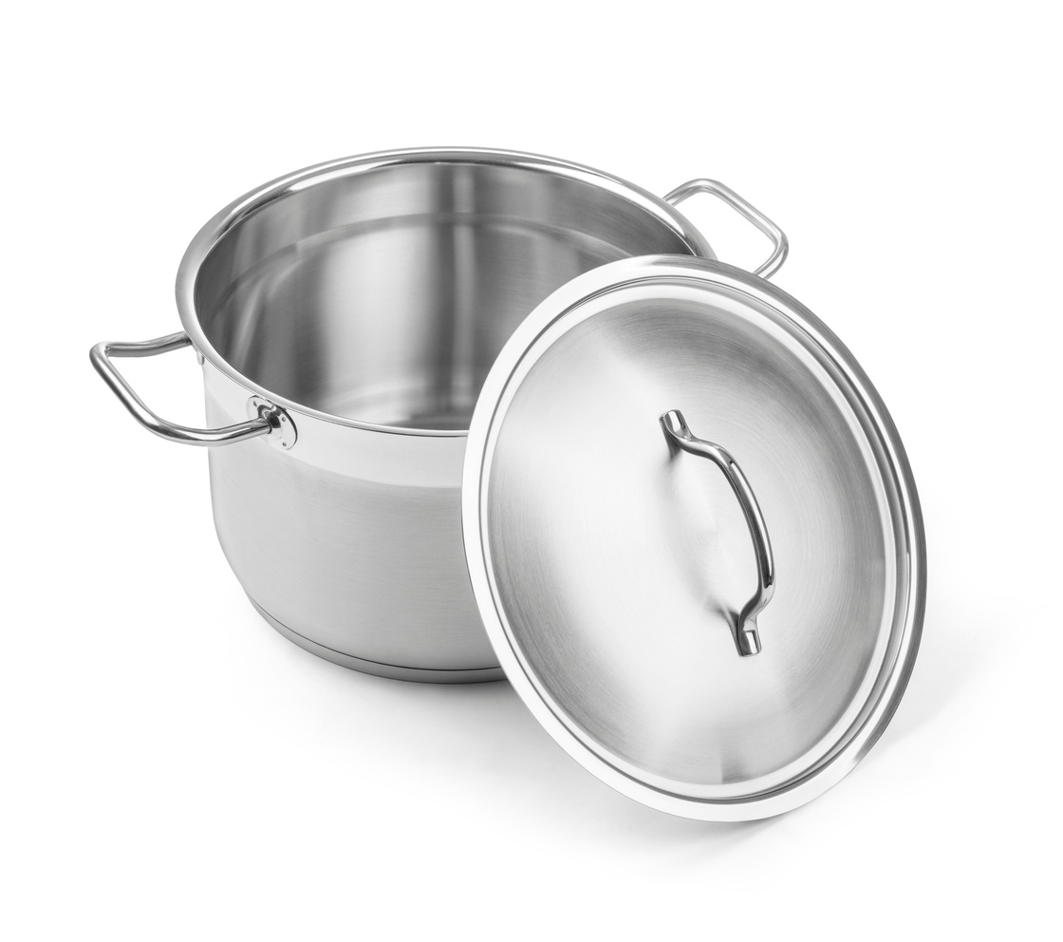
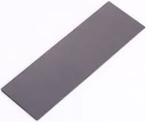
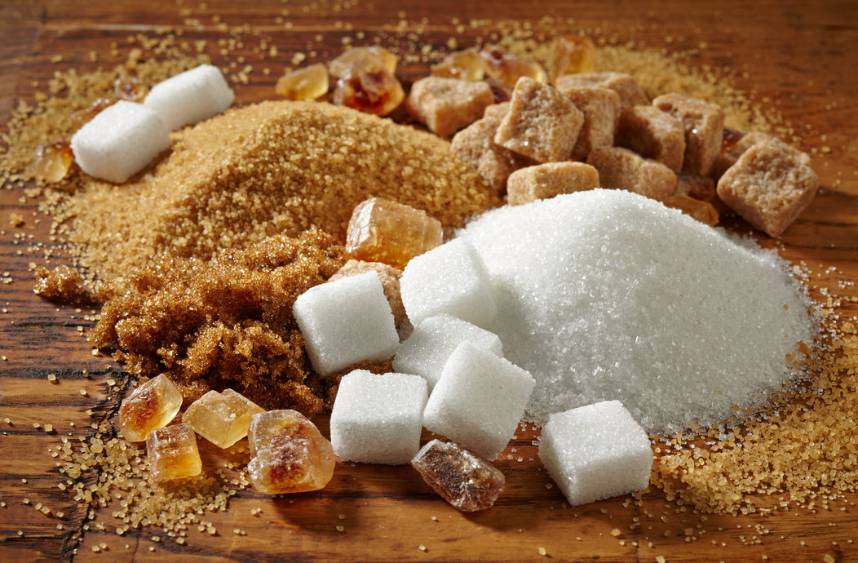
I. Đơn chất
Kim loại
Phi kim
II. Hợp chất
Vô cơ
Hữu cơ

Slide 9
I. Đơn chất
II. Hợp chất
Đơn chất là những chất được tạo nên từ một nguyên tố hóa học
Hợp chất là những chất được tạo nên từ hai nguyên tố hóa học trở lên
Gồm 2 loại:
+ Kim loại: có khả năng dẫn điện, dẫn nhiệt, có ánh kim,...
+ Phi kim: không có khả năng dẫn điện, dẫn nhiệt, không có ánh kim (trừ C dẫn điện được)
Gồm 2 loại:
+ Hợp chất vô cơ
+ Hợp chất hữu cơ

Slide 10
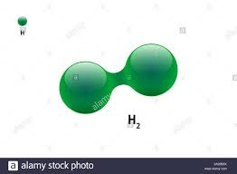
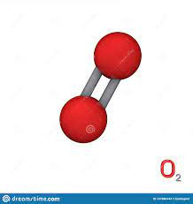
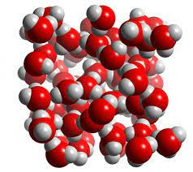
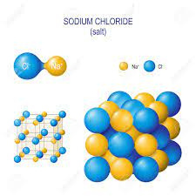
Kim loại
Phi kim
Nước
Muối ăn

Slide 11
I. Đơn chất
II. Hợp chất
Đơn chất là những chất được tạo nên từ một nguyên tố hóa học
Hợp chất là những chất được tạo nên từ hai nguyên tố hóa học trở lên
Gồm 2 loại:
+ Kim loại: có khả năng dẫn điện, dẫn nhiệt, có ánh kim,...
+ Phi kim: không có khả năng dẫn điện, dẫn nhiệt, không có ánh kim (trừ C dẫn điện được)
Gồm 2 loại:
+ Hợp chất vô cơ
+ Hợp chất hữu cơ
+ Đơn chất kim loại sắp xếp khít nhau và theo một trật tự xác định.
+ Đơn chất phi kim thường liên kết với nhau theo một số nhất định thường là 2
Trong hợp chất, nguyên tử các nguyên tố liên kết với nhau theo 1 tỉ lệ nhất định và một thứ tự nhất đinh.

Slide 12
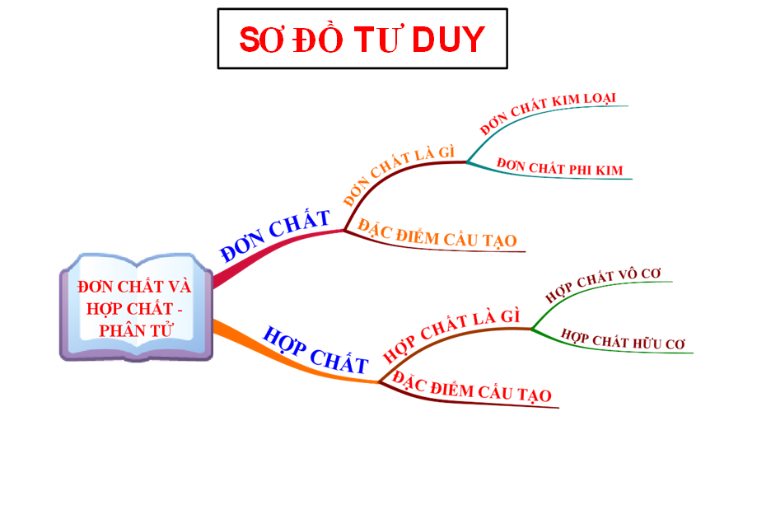

Slide 15
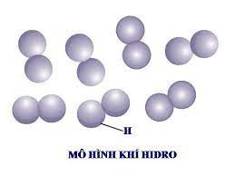
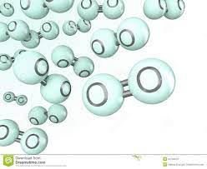
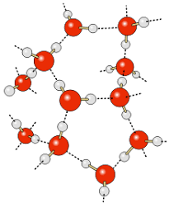
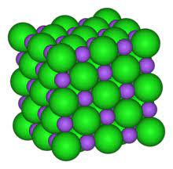
III. Phân tử
Hãy cho biết khí hidro, khí oxi, nước và muối ăn có hạt hợp thành từ những nguyên tử nào?
Nêu nhận xét về hình dạng, kích thước và thành phần của các hạt hợp thành mẫu chất trên?

Slide 16
III. Phân tử
+ Khí hidro tạo bởi 2H
+ Khí oxi tạo bởi 2O
+ Nước tạo bởi 2H liên kết 1O
+ Muối ăn tạo bởi 1Na liên kết 1Cl
Các hạt thành phần tạo nên mẫu chất trên đều giống nhau về hình dạng, kích thước và thành phần

Slide 17
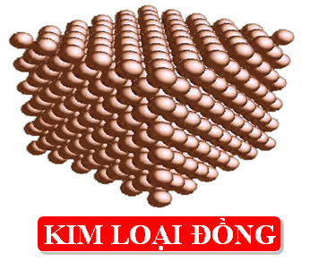
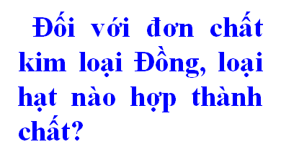
III. Phân tử
1.Định nghĩa
- Phân tử là hạt đại diện cho chất gồm một số nguyên tử liên kết với nhau và thể hiện đầy đủ tính chất hóa học của chất.
- Đối với đơn chất kim loại nguyên tử là hạt hợp thành và có vai trò như phân tử.
VD: Kẽm, nhôm, bạc,...

Slide 18
III. Phân tử
1.Định nghĩa
2. Phân tử khối
H O
=
2.1 + 1.16
=
18
đvC
2
Phân tử khối là gì?
O
=
2.16
=
32
đvC
2

Slide 19
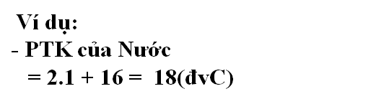
III. Phân tử
1.Định nghĩa
2. Phân tử khối
- Phân tử khối là khối lượng của một phân tử tính theo đơn vị Cacbon, bằng tổng NTK của các nguyên tử trong phân tử

Slide 20
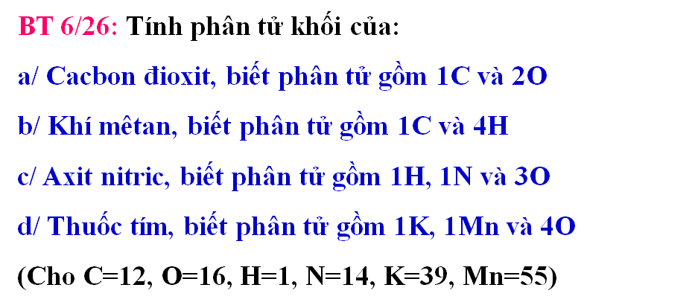
Củng cố

Slide 21
Củng cố

Slide 22
Củng cố

